Slide 1





Die Kunst der Überzeugung
Mit Online-Akteuren kooperieren > Bürgerschaftliches Engagement > Die Kunst der Überzeugung

Slide 2

Schritt Null - Worum geht es?

Slide 3


Schritt - Wer ist die Zielperson?
1

Slide 4

Schritt - Wer ist sonst noch beteiligt?
2

Slide 5
Schritt
3
Viel Einfluss
Stimmt nicht überein
Stimmt überein
Wenig Einfluss

Slide 6


Schritt
4
Viel Einfluss
Schulleitung
Stellvertretende Schulleitung
Stimmt nicht überein
Stimmt überein
Lehrkräfte
Mitschüler
Wenig Einfluss

Slide 7
Schritt - Analysiere die Beziehungen
5
Bildungs-ministerium
Schulamt
Stellvertretende Schulleitung
Schulleitung
Lokale Medien
Lehrkräfte
Eltern/Betreuer
SchülerInnen

Slide 8
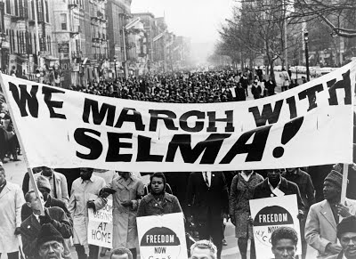


Schritt - Kampagnenplanung und Taktik
6
57 Methoden gewaltfreier Aktionen

Slide 9
Aufgabe:
Stell dir vor, du bist Nutzer einer Online-Plattform, die vor kurzem eine Neuerung eingeführt hat. Du wurdest im Vorfeld über die Neuerung informiert, die mit anderen Nutzern getestet wurde und positives Feedback erhalten hat.
Kurz darauf stellen du und deine Freunde jedoch fest, dass durch das Update eine Funktion entfernt wurde, die ihr alle gerne und viel genutzt habt.
Wie reagierst du?
Erkläre, welche Schritte du machst, um dir Gehör zu verschaffen.
0
Worum geht es?
1
Wer ist die Zielperson?
2
Wer ist sonst noch beteiligt?
3
Einfluss und Zustimmung
4
Wer eignet sich am besten?
5
Analysiere die Beziehungen
6
Plane deine Kampagne!

Slide 10








www.hackinghate.eu
#SELMA_eu

